Slide 1
Empirische Methoden für Informatiker Teil 4: Quantitative Untersuchungen
Christian Kästner
Stefan Hanenberg
Notes:
Nach Messverfahren und dem allgemeinen Vorgehen wenden wir uns jetzt erstmal den qualitative Methoden weg (deutlicher Kontrast, absicht)

Slide 2
Agenda
Weitere Quantiative Untersuchungen
Ausser Performance-Messungen (Teil 2)
Ausser kontrollierten Experimenten (Teil 6)
Metriken
Datengewinnung aus Repositories
Zeitreihen Analyse
Frageboegen
Fallstudien (erneut)

Slide 3
Messen

Slide 4
Definition: Messen
“Zuweisen von Zahlen zu Objekten oder Ereignissen anhand einer eindeutigen Regel”

Slide 5
TODO
Nominalskala
Ordinalskala
Intervallskala
Verhaeltnissskala

Slide 6
Messen in der Informatik
Performance, Speicherverbrauch, …
Genauigkeit von Vorhersagen
Lesbarkeit, Wartbarkeit, …
Stabilitaet, Fehleranzahl, …
Nuetzlichkeit, Zufriedenheit, …

Slide 7
Datenerhebung, Masseinheiten und Messmethoden
Stark abhaengig vom Evaluierungsziel
Im Folgenden einige typische Beispiele
Unvollstaendig, kein fester Katalog
Kreativitaet

Slide 8
Vorhersagen (Precision/Recall)

Slide 9
Precision und Recall
(Genauigkeit und Trefferquote)
Insbesondere bei Information Retrieval und Vorhersagen
Hier: Beispiel Variability Mining
Kästner, Dreiling, and Ostermann. Variability Mining with LEADT. Technical Report 01/2011, Department of Mathematics and Computer Science, Philipps University Marburg, September 2011.

Slide 10
10.000 Eintraege, davon 1000 Relevant
Diskussion:
Welcher Algorithmus bietet
das beste Ergebnis?
 | Relevant | Nicht Relevant
Gefunden | 900 | 2000
Nicht gefunden | 100 | 7000
 | Relevant | Nicht Relevant
Gefunden | 500 | 3
Nicht gefunden | 500 | 8997
 | Relevant | Nicht Relevant
Gefunden | 1000 | 8500
Nicht gefunden | 0 | 500

Slide 11
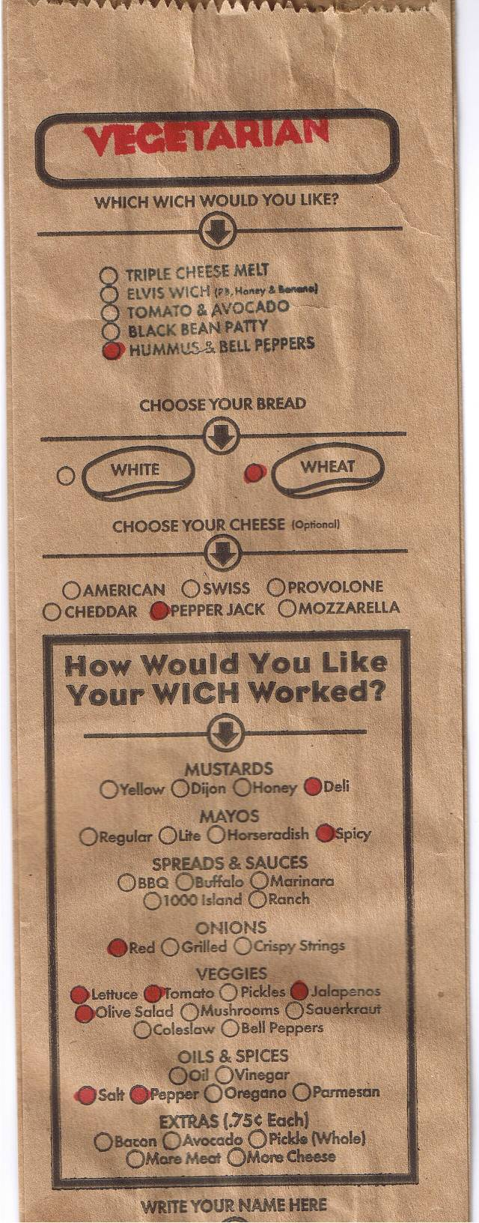
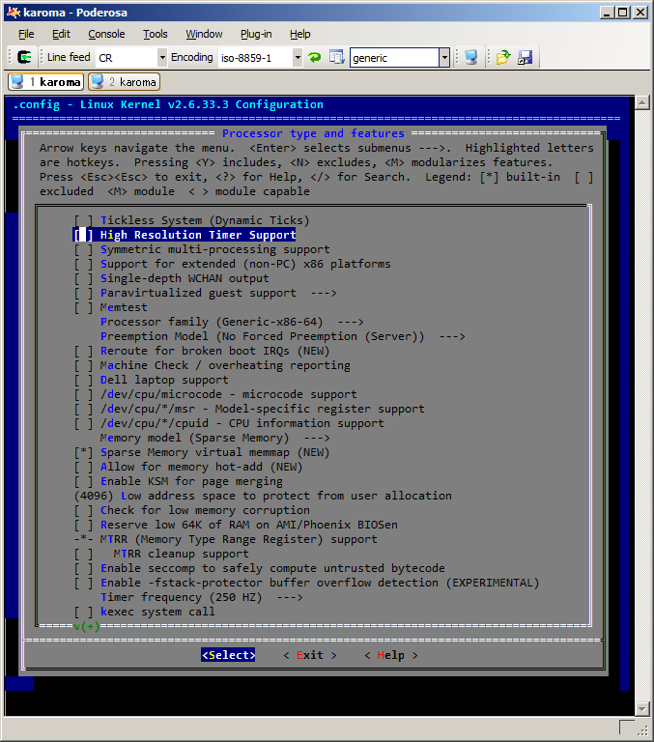
Exkurs: Produktlinien

Slide 12
Exkurs: Adaption von Produktlinien
Oft bereits Quelltext vorhanden
Nachtraeglich Variabilitaet hinzufuegen
Aufgabe: Finde vorhandenen Quelltext der Feature X implementiert
Gegeben: Startwert; Werkzeug schlaegt Fragmente vor
static int __rep_queue_filedone(dbenv, rep, rfp)
DB_ENV *dbenv;
REP *rep;
__rep_fileinfo_args *rfp; {
#ifdef HAVE_QUEUE
db_pgno_t first, last;
u_int32_t flags;
int empty, ret, t_ret;
#ifdef DIAGNOSTIC
DB_MSGBUF mb;
#endif
// over 100 lines of additional code
#endif
}

Slide 13
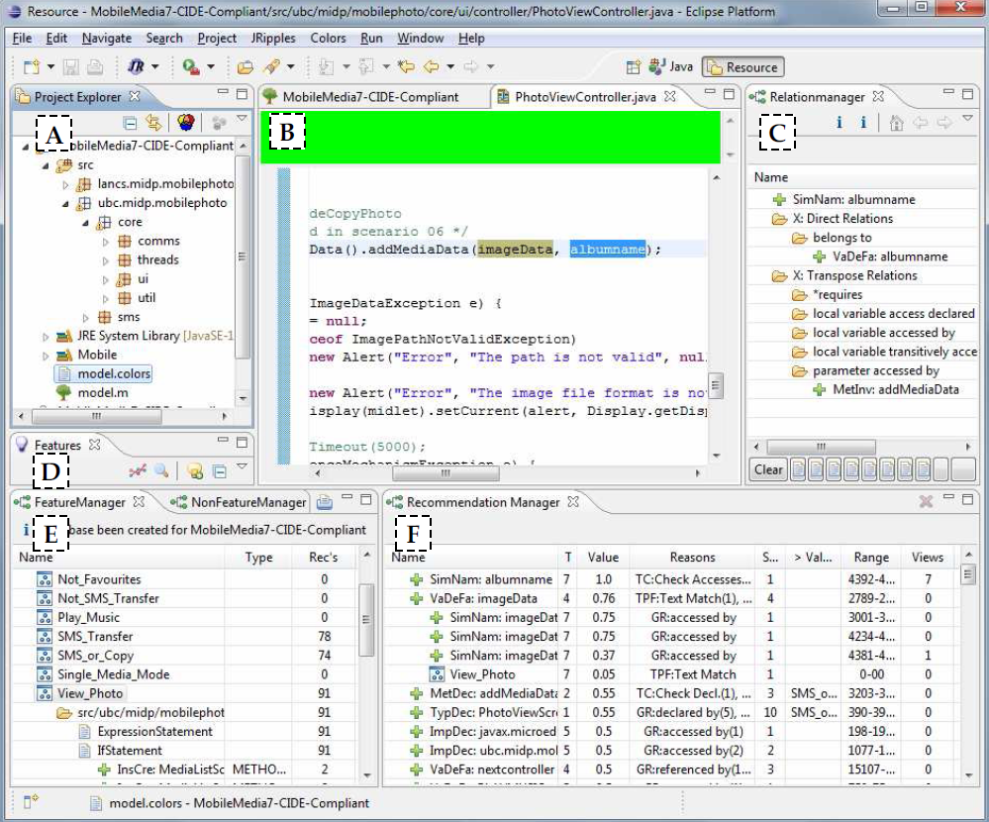
Fragestellung:
Hilft das Werkzeug Entwicklern beim finden von Feature-Quelltext?
Welche Qualitaet haben die Vorschlage?

Slide 14

Vorschlagsqualitaet messen
Praezision (Precision)
Anteil des gefunden relevanten Quelltexts
Gefundene Element / Korrekte Elemente
Aber: Alles vorschlagen -> 100% Praezision
Genauigkeit (Recall)
Anteil korrekter Vorschlaege
Gefundene Elemente / Vorgeschlagene Elemente
Aber: Nach einem Vorschlag abbrechen: 0/100% Genauigkeit
F-Measure (harmonisches Mittel)

Slide 15
Beispiel: Precision/Recall
Aufgabe: Berechnen Sie Recall, Precision und F-Measure. Diskutieren Sie welches Verfahren besser ist.
10.000 Zeilen Code, davon 1000 Relevant
 | Relevant | Nicht Relevant
Gefunden | 900 | 2000
Nicht gefunden | 100 | 7000
Precision: 900/1000 = 0.9
Recall: 900/2900 = 0.31
F-Measure: 0.46
 | Relevant | Nicht Relevant
Gefunden | 500 | 3
Nicht gefunden | 500 | 8997
Precision: 500/1000 = 0.5
Recall: 500/503 = 0.99
F-Measure: 0.66

Slide 16
Orakel
Woher bekannt, welche Daten relevant sind?
Moeglichst neutrale Referenzdaten nehmen
Im Idealfall schon vorhanden und verifiziert
Bei manchen Problemen fertige Datensaetze verfuegbar
Wenn selber erzeugt, Korrektheit belegen
Interpersonaler Konsens
In unserem Beispiel:
MobileMedia: Fertige Produktlinie, code reviewed, von meheren Forschern verwendet; 3 weitere Orakel
Nachteil: Relativ klein, externe Validitaet angreifbar
Feature-Markierungen entfernt

Slide 17
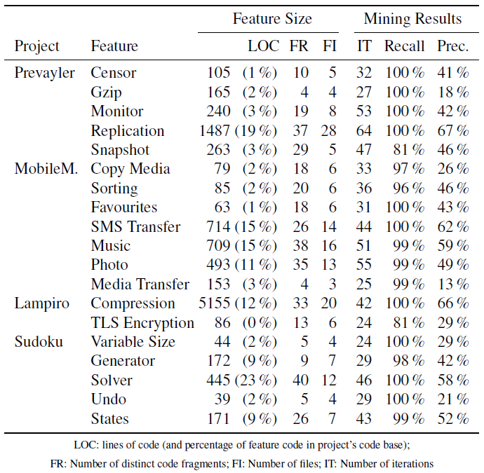
Notes:
reden ueber fallstudienauswahl

Slide 18
Automatisieren
Wenn moeglich: Messvorgehen automatisieren
Erlaubt Variation und Sammlung grosser Datenmengen
Beispiele:
Zufaellige Seeds -> Konfidenzintervalle
Verschiedene Algorithmen -> Vergleiche
Verschiedene Reihenfolgen

Slide 19
Automatisierung bei Variability Mining
Scripte starten Eclipse und folgen automatisch Vorschlaegen
Ersten Vorschlag ansehen
Entsprechend Orakel akzeptieren oder ablehnen
Weiter zum naechsten Vorschlag
(Weiter zum naechsten Feature)
(Weiter zum naechsten Projekt)
Loggen in eine Datenbank
Auswertung mit SQL (+Stored Procedures) und R

Slide 20
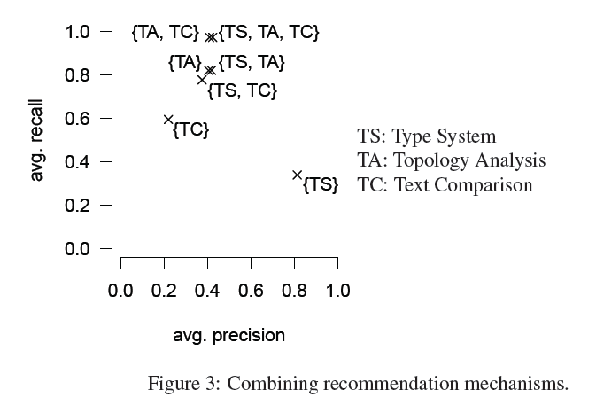
Vergleiche

Slide 21
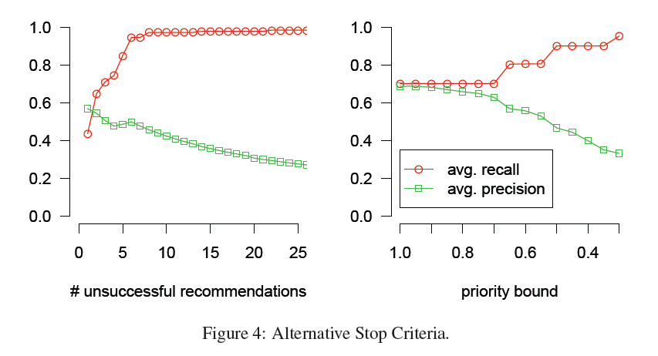
Stop-Kriterium

Slide 22
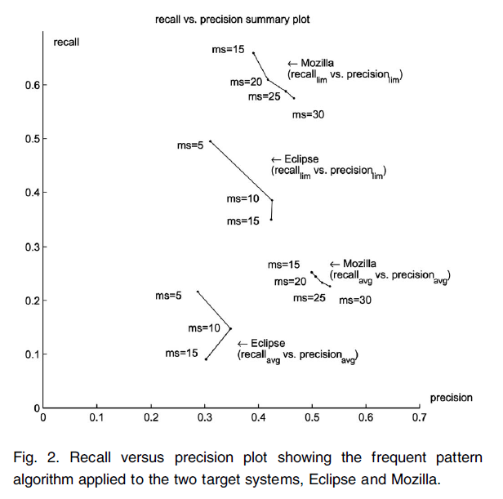
Quelle: Ying et al. Predicting source code changes by mining change history, TSE 2004

Slide 23
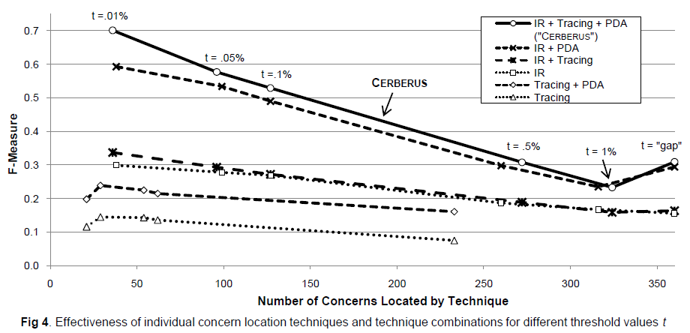
Quelle: Eaddy et al. Cerberus: Tracing requirements to source code using information retrieval, dynamic analysis, and program analysis. In ICPC, 2008.

Slide 24
Moegliche Aufgabe
Variability Mining Datensatz bereitstellen
Welche weitere Analysen sind sinnvoll?
Herausforderung hier mit nicht-trivialen, nicht-aufbereiteten Daten umzugehen?
Existierende Concern-Location_Paper haben oft mehr oder weniger gute Analysen, z.B.
Robillard. Topology Analysis of Software Dependencies. TOSEM, 2008
Valente et al. A semi-automatic approach for extracting software product lines. TSE 2011.
Insb. wie wird Neutralitaet des Orakels festgestellt?

Slide 25
Software-Metriken

Slide 26
Software-Metriken
Automatierte Messung von Quelltexteigenschaften
Metriken existieren fuer viele Eigenschaften
Fokus typischerweise Qualität (Fehler, Verständlichkeit, …)
Definition eigener Metriken fuer spezielle Evaluierungen nicht unueblich
Eine Softwaremetrik ist eine Funktion, die eine Software-Einheit in einen Zahlenwert abbildet. Dieser berechnete Wert ist interpretierbar als der Erfüllungsgrad einer Qualitätseigenschaft der Software-Einheit (IEEE Standard 1061, 1992)

Slide 27
Metrik fuer Groesse
Lines of code (LOC)
Anzahl Dateien, Klassen, Methoden
Grober Indikator fuer Projektgroesse
Einfach zu messen
> wc –l file1 file2…

Slide 28
LOC | Projekte
450 | Expression Evaluator
2.000 | Graph Product Line, Sudoku, Functional Graph Library
4.500 | MobileMedia, FAME-DBMS
8.000 | Prevayler
20.000 | MobileRSSReader
40.000 | OpenVPN
80-100.000 | Berkeley DB, SQLlight
150-300.000 | Apache, HyperSQL, Busybox, Emacs, Vim, ArgoUML
500-800.000 | gimp, glibc, mplayer, php, SVN
1.600.000 | gcc
6.000.000 | Linux, FreeBSD
8.000.000 | Open solaris
45.000.000 | Windows XP

Slide 29
Normalisierungsversuche
Kommentare und Leerzeilen ignorieren
Zeilen mit <=2 Zeichen ignorieren
Quelltext auto-formatieren
Statements zaehlen (In Java/C: Semikolon zaehlen) -> logical lines of code (LLOC)
for (i = 0; i < 100; i += 1) printf("hello"); /* How many lines of code is this? */
/* How many lines of code is this? */
for (
i = 0;
i < 100;
i += 1
) {
printf("hello");
}

Slide 30
Normalisierungsversuch pro Sprache
Sprache | Statement-Faktor | Zeilen-Faktor
C | 1 | 1
C++ | 2.5 | 1
Fortran | 2 | 0.8
Java | 2.5 | 1.5
Perl | 6 | 6
Smalltalk | 6 | 6.25
Python |  | 6.5
TODO quelle suchen, McConnel

Slide 31
Aber
Kein Mass fuer Produktivitaet, Komplexitaet
Generierter Quelltext
Verschiedene Sprachen (Assembler vs Haskell)
Keine allgemein akzeptierte Normalisierung
Immer mit angeben
Wird fast immer als Kontextinformation gegeben
Nur sehr vorsichtig zusammen mit anderen Informationen interpretieren
Eher selten als abhaengige oder unabhaengige Variable

Slide 32
Metrik fuer Komplexitaet
Cyclomatic Complexity (zyklomatische Komplexität)
McCabe 1976
Anzahl der Kontrollfluesse durch Methode (oder Anzahl der Verzweigungen + 1)
(Tour de France)
const String wochentagsName(const int nummer) {
switch(nummer)
{
case 1: return "Montag";
case 2: return "Dienstag";
case 3: return "Mittwoch";
case 4: return "Donnerstag";
case 5: return "Freitag";
case 6: return "Samstag";
case 7: return "Sonntag";
}
return "(unbekannter Wochentag)";
}
if (c1) {
f1();
} else {
f2();
}
if (c2) {
f3();
} else {
f4();
}

Slide 33
Weitere Metriken
Bugs per line of code
Comment density
Halstead complexity measures
Derive software complexity from numbers of (distinct) operands and operators
Test Coverage
Number of classes and interfaces
Abstractness = ratio of abstract classes to total number of classes
…

Slide 34
Vorteile
Mechanisch erfassbar
Auch komplexe Metriken in grossen Projekten
Deterministisch
Im Gegensatz zu Performance
Keine Stichproben + Konfidenzintervalle noetig

Slide 35
Aussagekraft
I.d.R Plausibilitaetsargumente
Oft kontrovers
“What can we conclude about quality if the cyclomatic complexity of our code is 12?”
“Similar to the attempt of measuring the intelligence of a person in terms of the weight or circumference of the brain”
Selten empirisch evaluiert
Vorsicht bei Aussagen ueber menschliche Faktoren wie Verstaendniss und Lesbarkeit
Vorsicht bei Wertungen zu Qualitaet

Slide 36
Beispiel: Analyse von #ifdef Variabilitaet in 40 C Projekten
Liebig, Apel, Lengauer, Kästner, and Schulze. An Analysis of the Variability in Forty Preprocessor-Based Software Product Lines. In ICSE, pages 105-114, 2010.

Slide 37
Aufgaben
Eins der AOP Metrics Paper diskutieren?

Slide 40
Weitere Metriken
Automatisierungspotential
Potentiell gesparter Zeitaufwand

